Slide 1
Python Dasar
Eko Kurniawan Khannedy

Slide 2
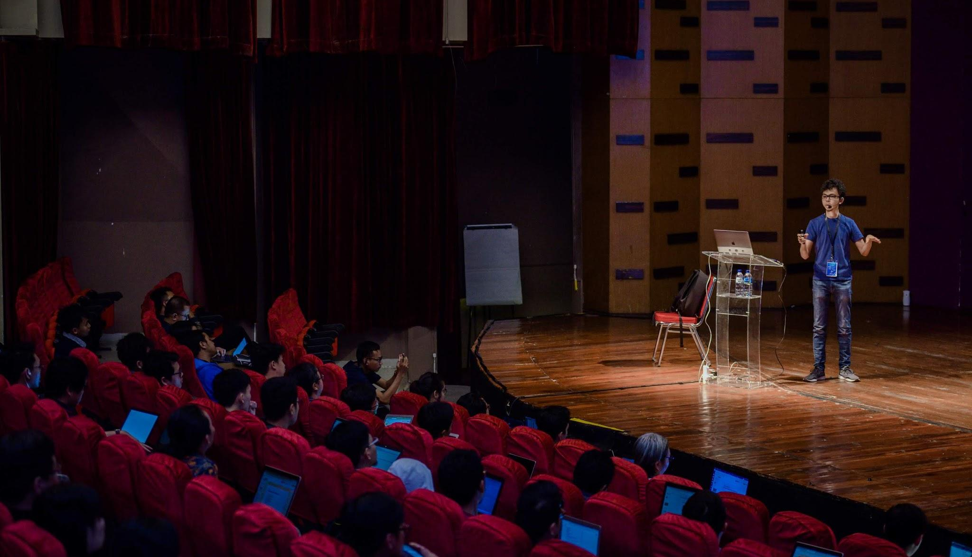
Eko Kurniawan Khannedy
Technical architect at one of the biggest ecommerce company in Indonesia
15+ years experiences
www.programmerzamannow.com
youtube.com/c/ProgrammerZamanNow

Slide 3
Eko Kurniawan Khannedy
Telegram : @khannedy
Linkedin : https://www.linkedin.com/company/programmer-zaman-now/
Facebook : fb.com/ProgrammerZamanNow
Instagram : instagram.com/programmerzamannow
Youtube : youtube.com/c/ProgrammerZamanNow
Telegram Channel : t.me/ProgrammerZamanNow
Tiktok : https://tiktok.com/@programmerzamannow
Email : echo.khannedy@gmail.com

Slide 4
Sebelum Belajar
Mengerti Cara Menginstall Aplikasi di Sistem Operasi
Mengerti Cara Menggunakan Terminal / Shell / Command Prompt
Tahu apa itu Bahasa Pemrograman

Slide 5
Pengenalan Python

Slide 6
Pengenalan Python
Python adalah bahasa pemrograman tingkat tinggi yang dibuat oleh Guido van Rossum dan pertama kali dirilis pada tahun 1991. Python terkenal karena sintaksnya yang sederhana dan mudah dipahami, mirip dengan bahasa Inggris.
https://www.python.org/

Slide 7
Karakteristik Python
Mudah dipelajari: Sintaks yang bersih dan sederhana
Interpreted language: Tidak perlu dikompilasi terlebih dahulu
Cross-platform: Berjalan di Windows, Mac, Linux
Open source: Gratis dan bebas digunakan
Versatile: Bisa digunakan untuk berbagai keperluan

Slide 8
Kegunaan Python
Web Development: Django, Flask
Data Science & Analytics: Pandas, NumPy, Matplotlib
Machine Learning: TensorFlow, scikit-learn
Automation/Scripting: Otomatisasi tugas-tugas repetitif
Desktop Applications: Tkinter, PyQt
Game Development: Pygame

Slide 9
Kelebihan Python
Sintaks yang mudah dipahami
Library yang sangat banyak
Komunitas yang besar dan aktif
Pengembangan yang cepat
Multiplatform (bisa berjalan di banyak sistem operasi)

Slide 10
Kekurangan Python
Kecepatan eksekusi lebih lambat dibanding bahasa compiled (C, C++, Java, Golang, dan lain-lain)
Konsumsi memori yang lebih besar
Tidak ideal untuk mobile development

Slide 11
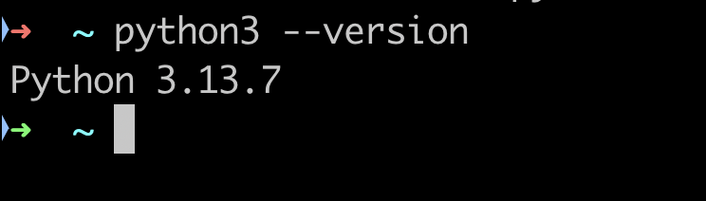
Instalasi Python
https://www.python.org/downloads/
Gunakan terminal / shell / command prompt, ketik :
python --version
Atau :
python3 --version

Slide 12
Memilih dan Setup IDE/Text Editor
Visual Studio Code : https://code.visualstudio.com/
Pycharm : https://www.jetbrains.com/pycharm/

Slide 13
Program Hello Python

Slide 14
Python Interactive Shell
Buka terminal dan ketik python atau python3
Untuk membuat program yang menampilkan tulisan, kita bisa gunakan perintah print(), atau disebut sebagai function
Di dalam kurung buka dan kurung tutup, kita bisa menambahkan tulisan, yang harus diawali petik dua dan diakhiri dengan petik dua, atau disebut String, misal :
print(“Hello Python”)
Untuk keluar dari Python Interactive Shell, kita bisa gunakan kata quit

Slide 15
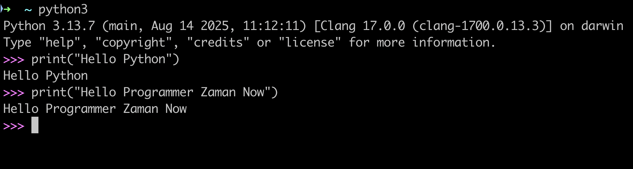
Hello Python Interactive Shell

Slide 16
File Python
Pada kenyataannya, saat membuat program menggunakan Python, kita biasanya tidak mungkin jarang menggunakan Python Interactive Shell, biasanya kita akan simpan kode program Python kita dalam file
File Python menggunakan ekstensi / akhiran .py, menggunakan huruf kecil semua, jika butuh lebih dari satu kata, pisahkan kata dengan underscore (_), dan terakhir hindari spasi dan karakter khusus pada nama file

Slide 17
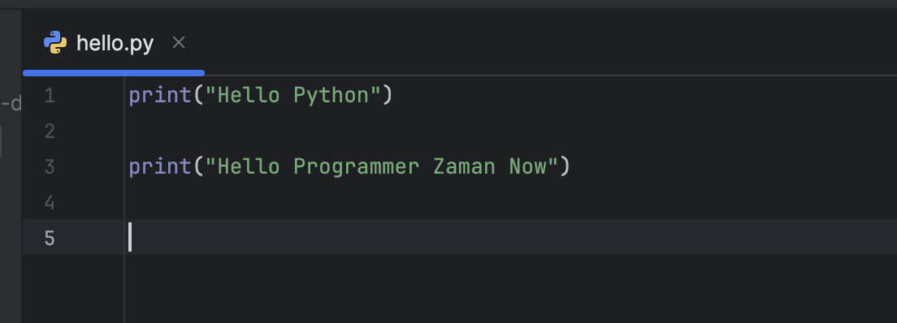
hello.py

Slide 18
Menjalankan File Python
Untuk menjalankan kode program yang sudah kita buat, kita bisa menggunakan perintah :
python3 nama_file.py
Pastikan kita mengetikkan perintah python3 di lokasi folder yang terdapat nama_file.py tersebut

Slide 19
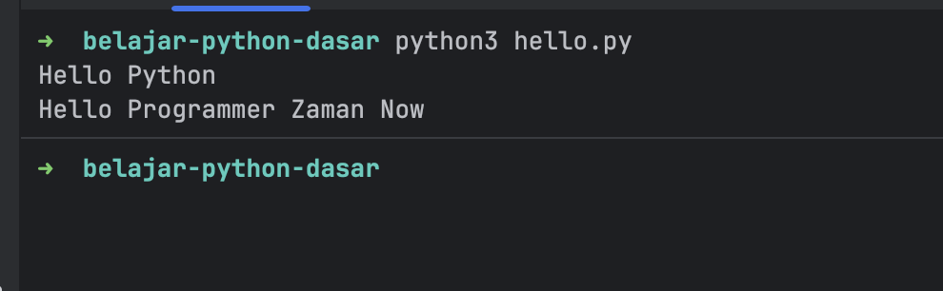
Hasil Menjalankan File Python

Slide 20
Komentar
Saat membuat kode program Python, kadang kita butuh menambahkan komentar pada kode ini
Ini biasanya digunakan untuk catatan agar kita ingat apa yang dilakukan oleh kode ini
Komentar merupakan kode yang tidak akan dieksekusi oleh Python, jadi ini hanya digunakan sebagai catatan kita
Kita bisa menggunakan tanda # di awal baris, yang artinya baris tersebut akan dianggap sebagai komentar

Slide 21
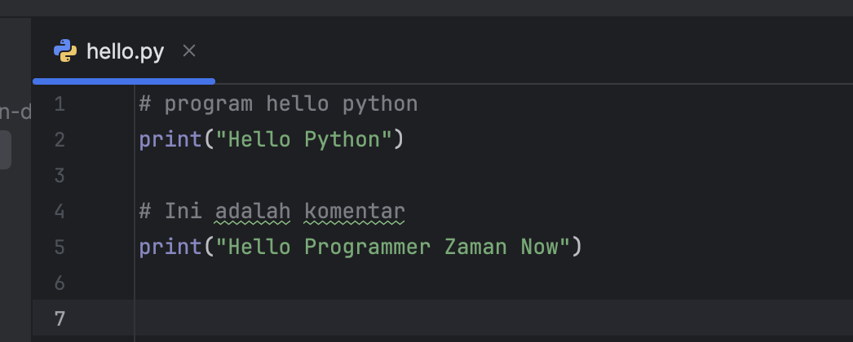
Komentar di hello.py

Slide 22
Variabel dan Tipe Data

Slide 23
Apa itu Variabel?
Variabel adalah "wadah" atau "kotak" untuk menyimpan data di dalam memori komputer. Dalam Python, variabel bersifat dinamis - tipe datanya bisa berubah selama program berjalan.
Analogi Sederhana, bayangkan variabel seperti kotak dengan label. Kita bisa memasukkan berbagai jenis barang ke dalam kotak tersebut, dan labelnya adalah nama variabel.

Slide 24
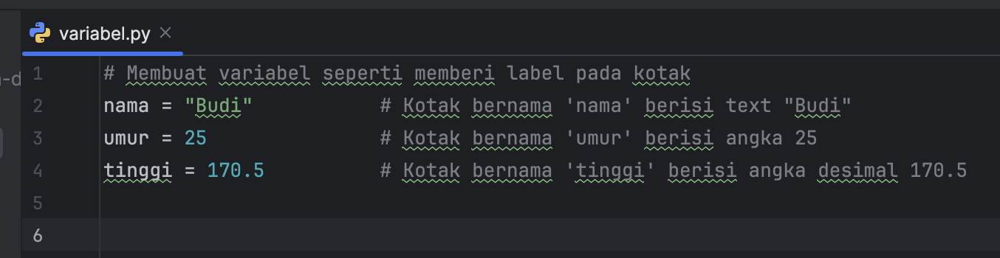
variabel.py

Slide 25
Aturan Penamaan Variabel
Tidak boleh dimulai dengan angka
Tidak boleh dimulai dengan angka
Tidak boleh pakai tanda minus
Tidak boleh pakai keyword Python
Tidak boleh ada spasi

Slide 26
Tipe Data Dasar Python
Integer (int) - Bilangan Bulat
Float - Bilangan Desimal
String (str) - Teks
Boolean (bool) - True/False

Slide 27
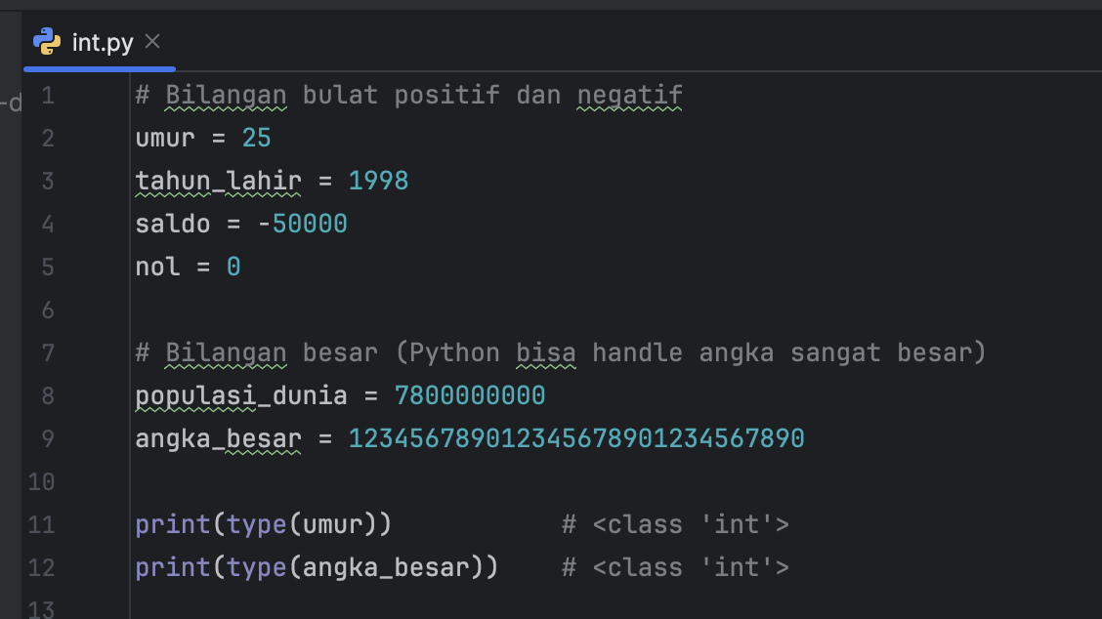
Tipe Data Integer

Slide 28
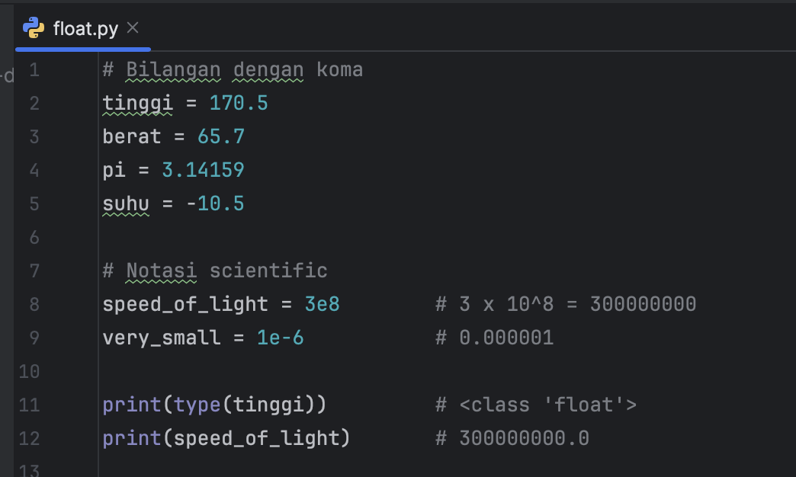
Tipe Data Float

Slide 29
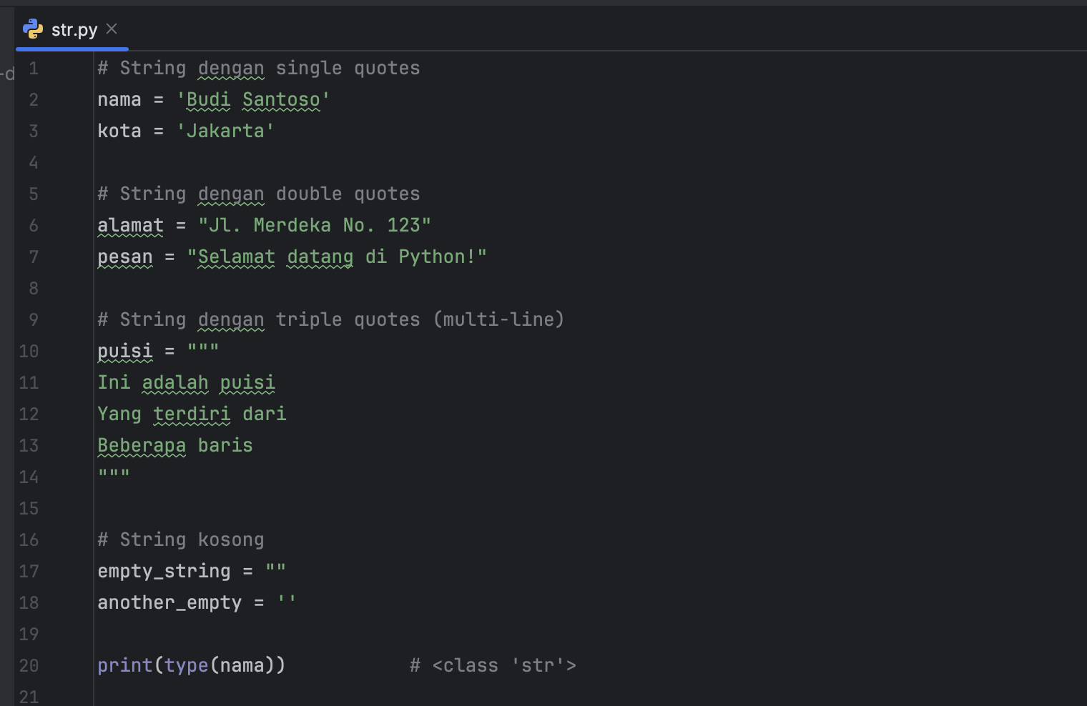
Tipe Data String

Slide 30
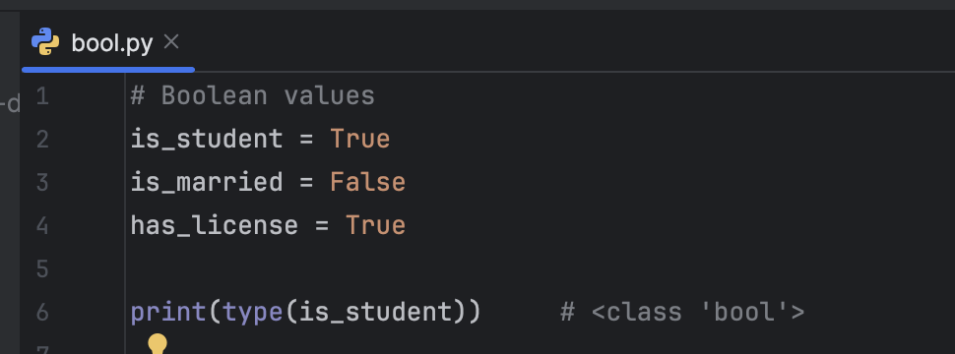
Tipe Data Boolean

Slide 31
Membuat Variabel
Untuk membuat variabel, caranya seperti yang sudah kita lihat sebelumnya, yaitu menggunakan tanda = (sama dengan)
Termasuk jika ingin mengubah data variabel yang sudah dibuat, kita juga bisa menggunakan tanda = (sama dengan)

Slide 32
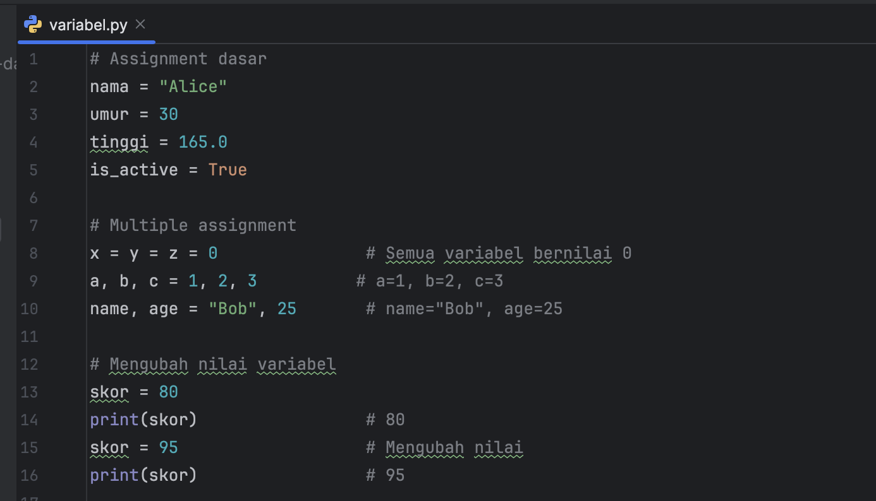
variabel.py

Slide 33
Menggunakan Variabel
Untuk menggunakan variabel, kita bisa langsung menyebut nama variabel nya
Contoh misal jika kita ingin print() isi variabel, kita bisa langsung menggunaan function print(nama_variabel)
Namun jika kita ingin menampilkan lebih dari satu data pada function print(), maka kita perlu menggunakan pemisah koma, misal :
print(pertama, kedua, ketiga)

Slide 34
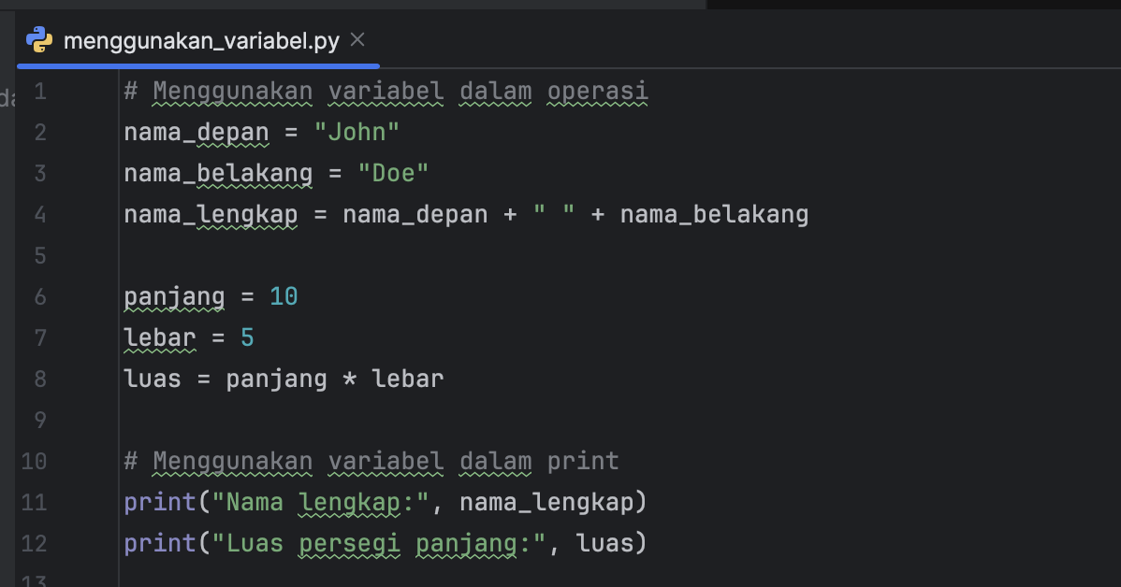
menggunakan_variabel.py

Slide 35
Input dari Pengguna
Kita bisa meminta input dari pengguna menggunakan function input()
input() selalu menghasilkan string (teks).

Slide 36
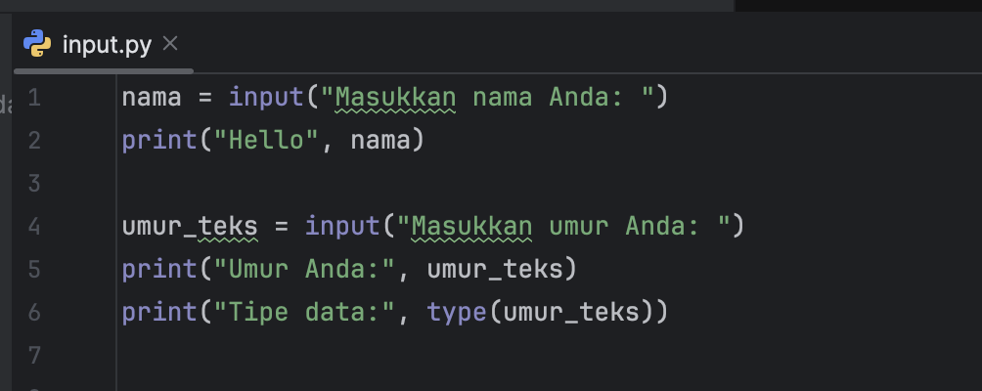
input.py

Slide 37
Konversi Tipe Data
Konversi tipe data adalah mengubah data dari satu tipe ke tipe lainnya.
Terdapat beberapa function yang bisa kita gunakan untuk melakukan konversi dari satu tipe data ke tipe data lain
int(), mengubah string atau data lain menjadi integer (bilangan bulat)
str(), mengubah integer atau data lain menjadi string (teks)
float(), mengubah string atau integer menjadi float (bilangan desimal)
bool(), mengubah data lain menjadi boolean (True/False)

Slide 38
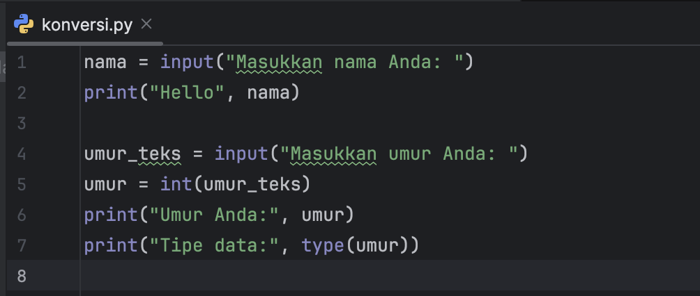
konversi.py

Slide 39
String dan Manipulasi String

Slide 40
Apa itu String?
String adalah tipe data untuk menyimpan teks atau kumpulan karakter. String ditulis dengan menggunakan tanda kutip, baik kutip tunggal (') atau kutip ganda (")

Slide 41
Menggabungkan String
Untuk menggabungkan string, kita bisa menggunakan tanda + (tambah)
Dan tipe data string tidak bisa digabungkan dengan tipe data lain seperti integer, float atau boolean, kita harus konversi dulu tipe data lain menjadi tipe data string

Slide 42
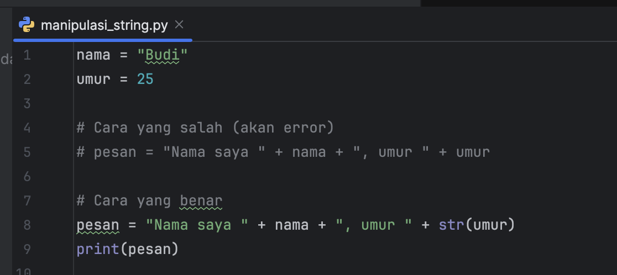
manipulasi_string.py

Slide 43
Panjang String
Gunakan len() untuk mengetahui panjang string

Slide 44
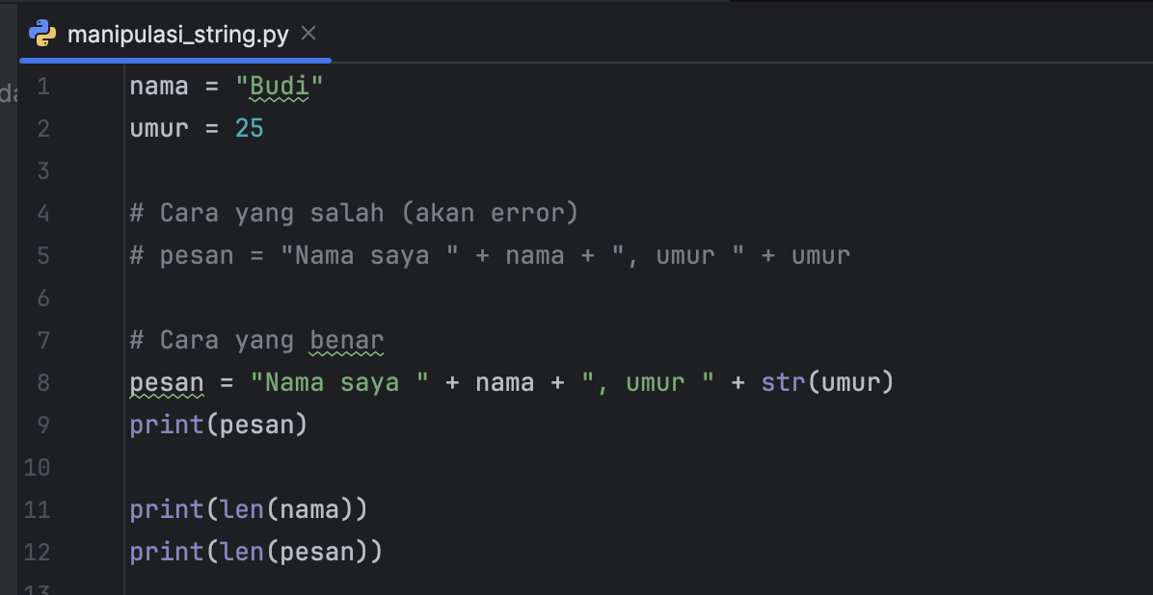
manipulasi_string.py

Slide 45
Mengakses Karakter dalam String (Indexing)
Setiap karakter dalam string memiliki posisi (index) yang dimulai dari 0
Untuk mengakses tiap karakter di string, kita bisa gunakan kurung kotak dan didalam kurung kotak tersebut disebutkan posisi index nya
Kita juga bisa menggunakan posisi index negatif jika ingin mulai dari karakter paling belakang

Slide 46
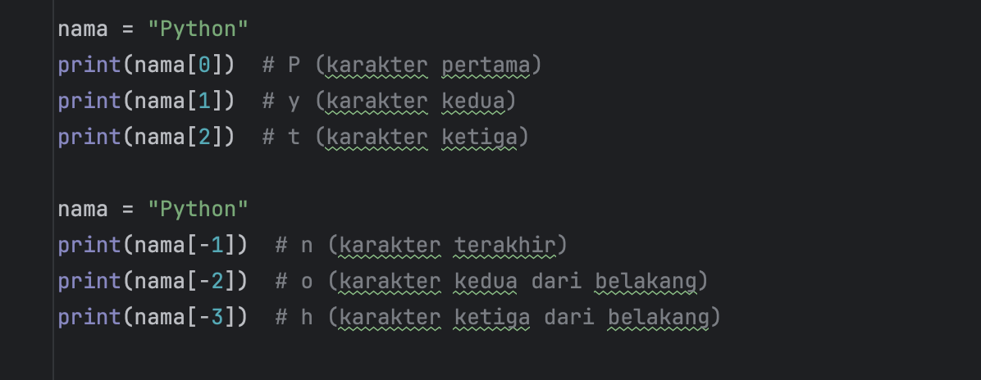
manipulasi_string.py

Slide 47
String Slicing
String slicing digunakan untuk mengambil sebagian dari string
Kita bisa menggunakan kurung kotak dimana di dalam kurung kotak terdapat 2 posisi index dipisahkan oleh : (titik dua), itu menunjukkan posisi awal dan akhir karakter yang ingin kita ambil
Jika kita tidak sebutkan posisi index di awal, berarti akan menggunakan default (nilai bawaan) dengan 0
Dan jika tidak menyebutkan posisi index di akhir, berarti akan menggunakan default (nilai bawaan) dengan posisi index terakhir

Slide 48
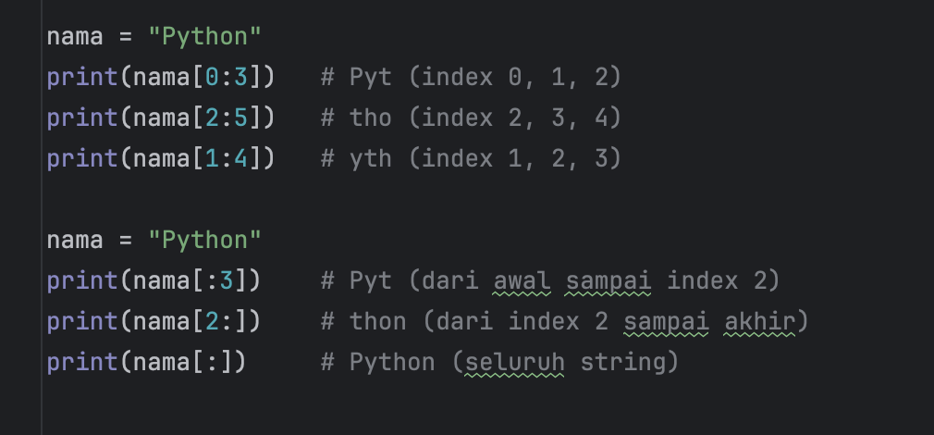
manipulasi_string.py

Slide 49
String Methods (Fungsi String)
Tipe data string memiliki method (fungsi yang menempel pada tipe data), ada banyak sekali method yang bisa digunakan, seperti
upper() untuk mengubah semua karakter string menjadi huruf besar semua
lower() untuk mengubah semua karakter string menjadi huruf kecil semua
title() untuk mengubah setiap awal karakter di kata menjadi huruf besar
capitalize() untuk mengubah awal karakter menjadi huruf besar
strip() untuk menghilangkan karakter kosong (seperti spasi) di awal dan akhir
replace(dari, menjadi) untuk mengganti bagian tertentu dalam string
count(text) untuk menghitung berapa kali text muncul
find(text) untuk mencari posisi text muncul

Slide 50
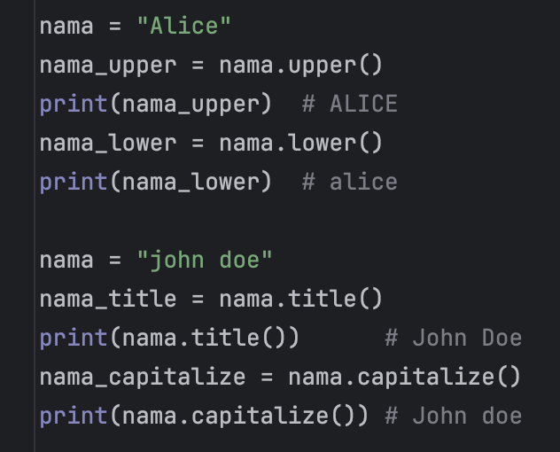
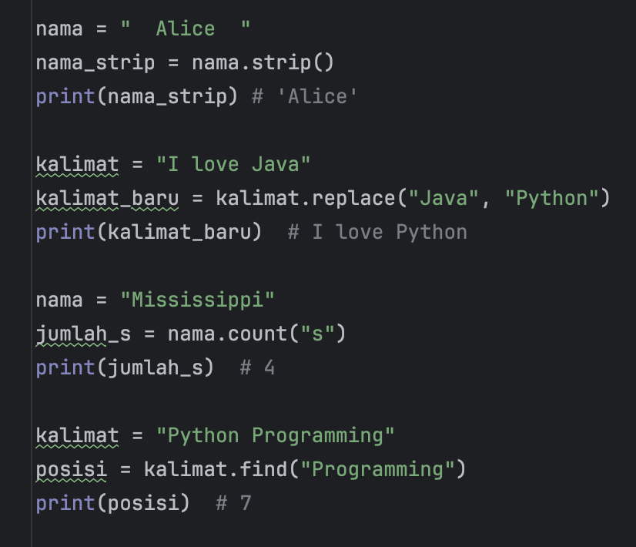
manipulasi_string.py

Slide 51
Escape Characters
Escape Characters merupakan karakter-karakter khusus dalam string, untuk menggunakan karakter khusus kita perlu menggunakan aturan tertentu
\n (New Line)
\t (Tab)
\ (Backslash)
" dan ' (Kutip dalam String), perlu menambahkan \ diawal

Slide 52
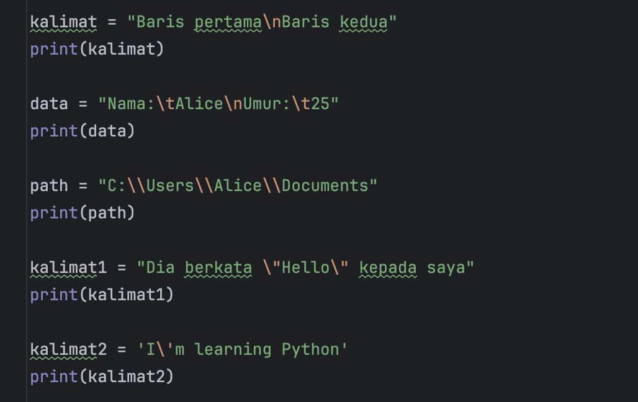
manipulasi_string.py

Slide 53
String Interpolation
String interpolation adalah cara modern untuk menggabungkan variabel dengan teks.
Ini lebih mudah dibaca dan lebih efisien daripada concatenation menggunakan + (plus).
f-strings adalah cara terbaru dan paling direkomendasikan untuk string interpolation di Python, yaitu dengan menambah huruf f di awal ketika membuat string
Selanjutnya di dalam nilai string, kita bisa menggunakan kurung kurawal untuk mengakses variabel lain

Slide 54
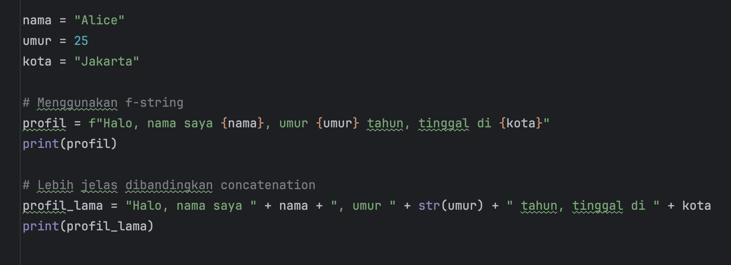
manipulasi_string.py

Slide 55
f-strings dengan Expressions
f-strings dapat mengeksekusi ekspresi langsung di dalamnya

Slide 56
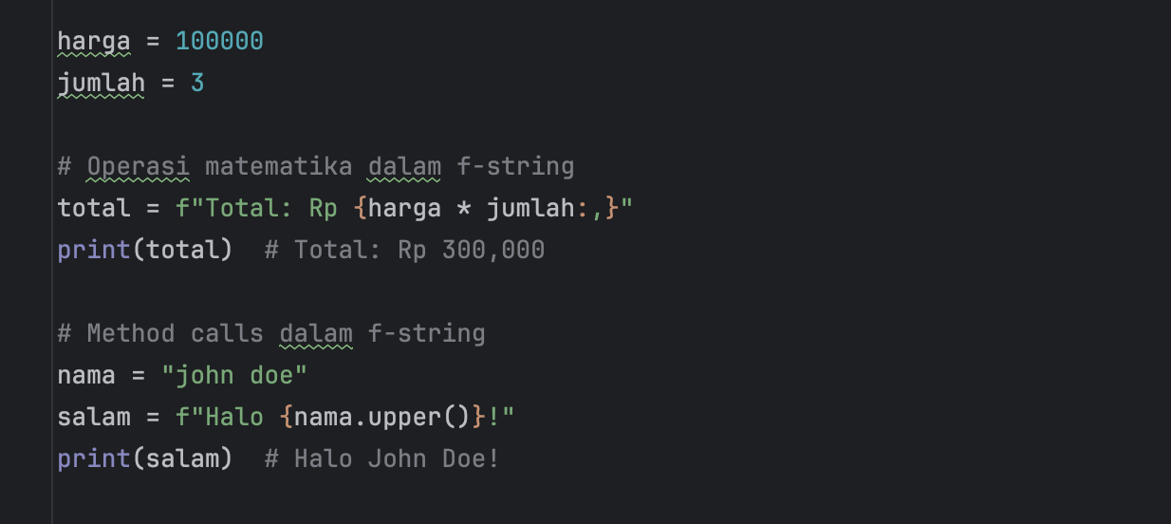
manipulasi_string.py

Slide 57
Operator

Slide 58
Apa itu Operator?
Operator adalah simbol yang digunakan untuk melakukan operasi pada variabel dan nilai. Python memiliki beberapa jenis operator yang bisa kita gunakan untuk memanipulasi data.

Slide 59
Operator Aritmatika
Operator aritmatika digunakan untuk melakukan operasi matematika.
Terdapat beberapa jenis operator aritmatika
Operator dasar, seperti + (tambah), - (kurang), * (kali), / (bagi)
Operator pembagian bulat dan modulo, seperti // (pembagian bulat), % (modulo, sisa pembagian)
Operator pangkat, seperti ** (pangkat)

Slide 60
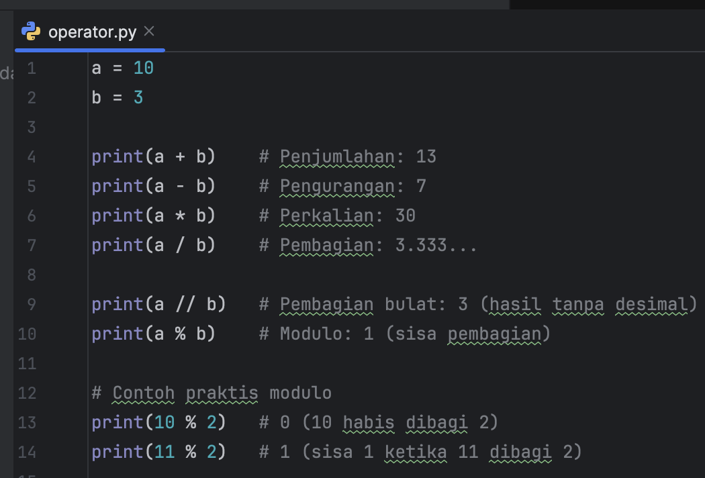
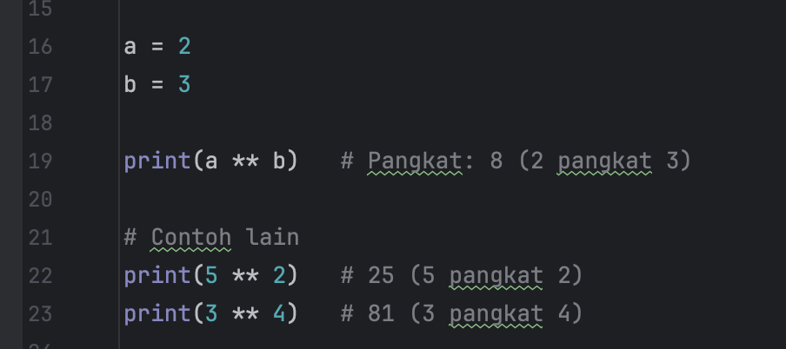
operator.py

Slide 61
Operator Assignment (Penugasan)
Operator assignment digunakan untuk memberikan nilai pada variabel, seperti yang sudah pernah kita bahas, menggunakan tanda = (sama dengan)
Compound Assignment, yaitu operator yang menggabungkan operasi aritmatika dengan assignment

Slide 62
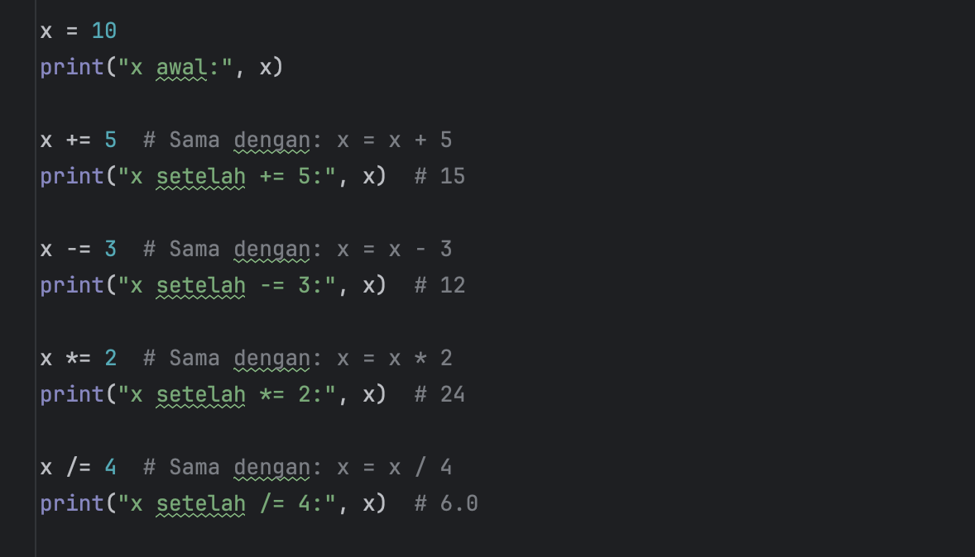
operator.py

Slide 63
Operator Perbandingan
Operator perbandingan digunakan untuk membandingkan dua nilai. Hasil dari operasi ini adalah True atau False.

Slide 64
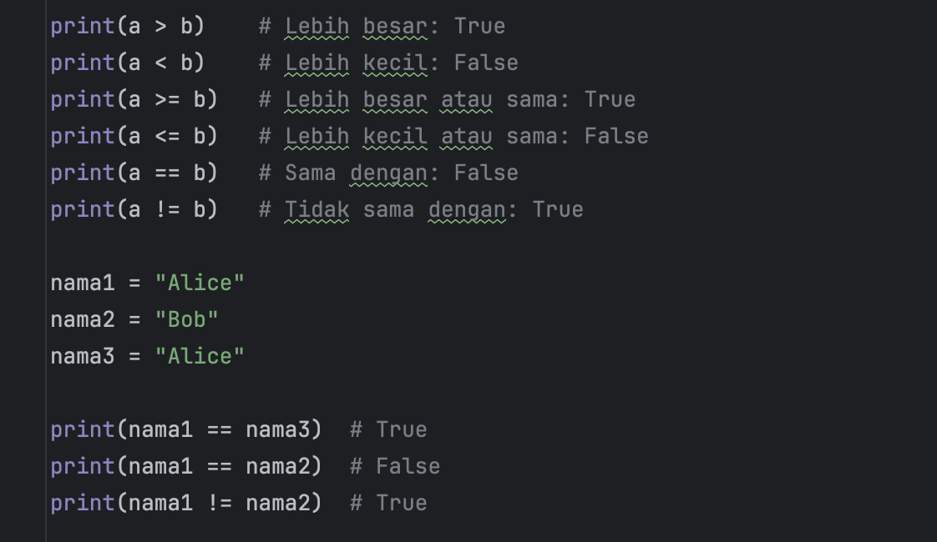
operator.py

Slide 65
Operator Logika
Operator logika digunakan untuk menggabungkan atau memodifikasi nilai boolean.
and (dan), menghasilkan True jika kedua kondisi True
or (atau), menghasilkan True jika salah satu kondisi True
not (tidak), membalik nilai boolean

Slide 66
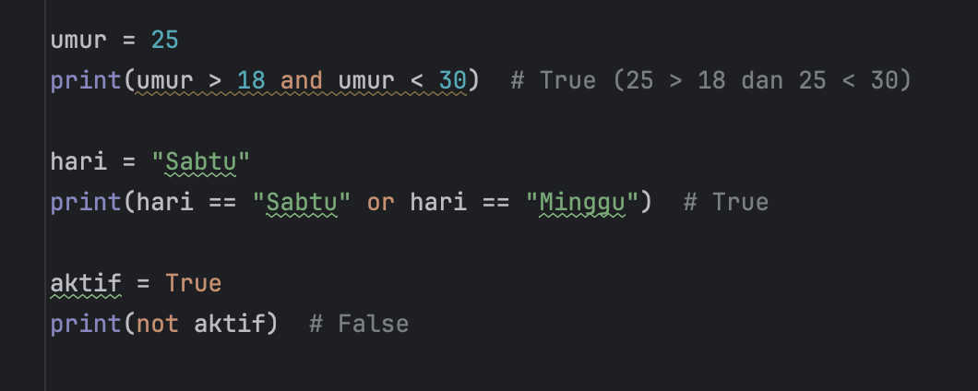
operator.py

Slide 67
Operator String
Operator khusus untuk bekerja dengan string.
Concatenation (+), menambah string
Repetition (*), mengulang string sejumlah angka
Membership (in), mengecek apakah text ada dalam string

Slide 68
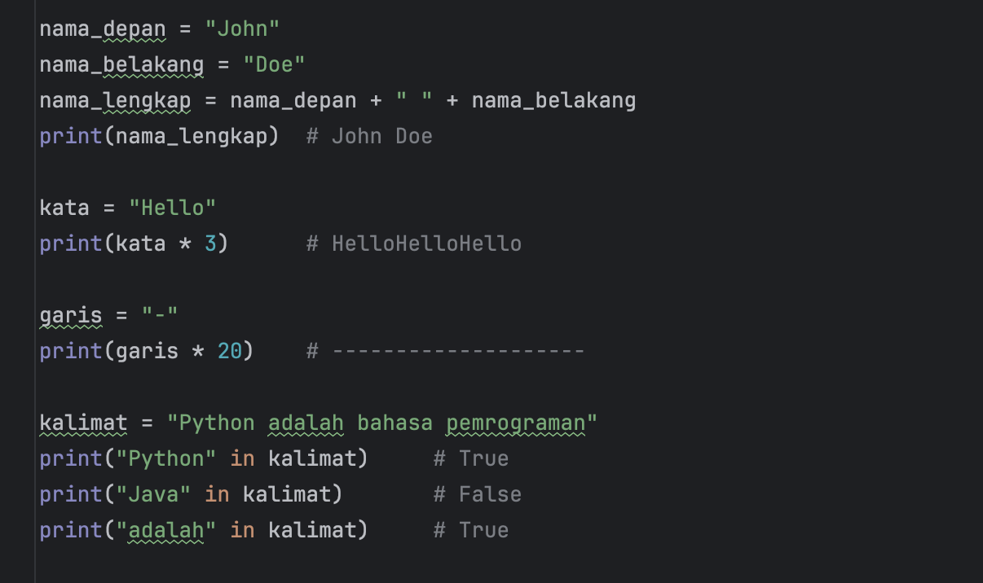
operator.py

Slide 69
Prioritas Operator
Operator memiliki urutan prioritas (precedence). Operator dengan prioritas lebih tinggi akan dieksekusi terlebih dahulu
Urutan Prioritas (dari tinggi ke rendah):
  ** (pangkat)
  *, /, //, % (perkalian, pembagian)
  +, - (penjumlahan, pengurangan)
  ==, !=, <, >, <=, >= (perbandingan)
  not (logika not)
  and (logika and)
  or (logika or)

Slide 70
Kontrol Alur Program

Slide 71
Apa itu Kontrol Alur Program?
Kontrol alur program adalah cara untuk mengatur jalannya program berdasarkan kondisi tertentu.
Dengan kontrol alur, program bisa mengambil keputusan dan melakukan tindakan yang berbeda tergantung pada situasi.

Slide 72
Pernyataan If
Pernyataan if digunakan untuk menjalankan kode hanya jika kondisi tertentu bernilai True.
Setelah if, harus ada : (titik dua)
Kode yang akan dijalankan jika kondisi True harus diindentasi (diberi spasi di awal)

Slide 73
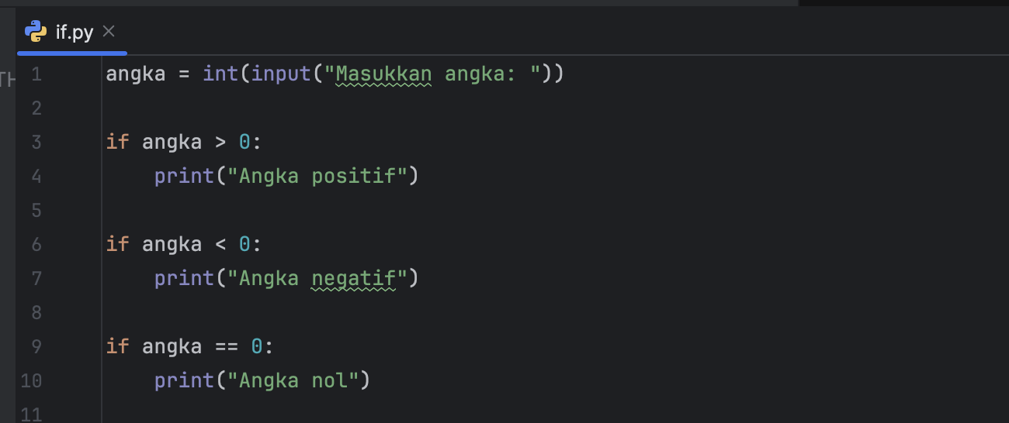
if.py

Slide 74
Pernyataan if-else
if-else digunakan ketika kita ingin menjalankan kode yang berbeda untuk kondisi True dan False.

Slide 75
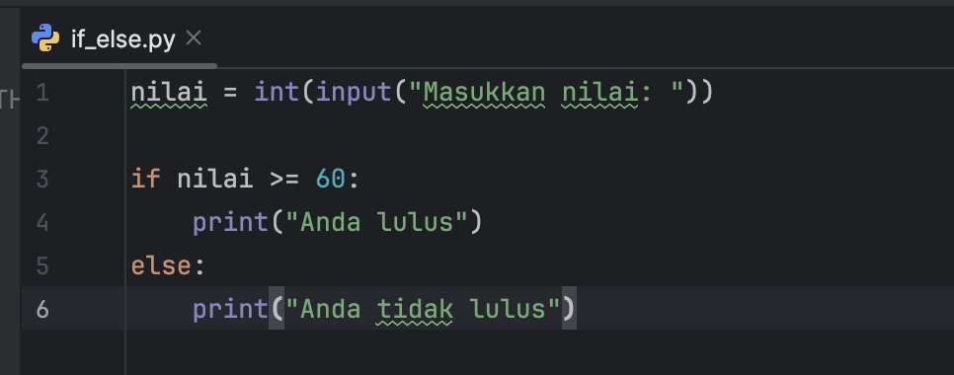
if_else.py

Slide 76
Pernyataan elif
elif (else if) digunakan untuk mengecek beberapa kondisi secara berurutan.

Slide 77
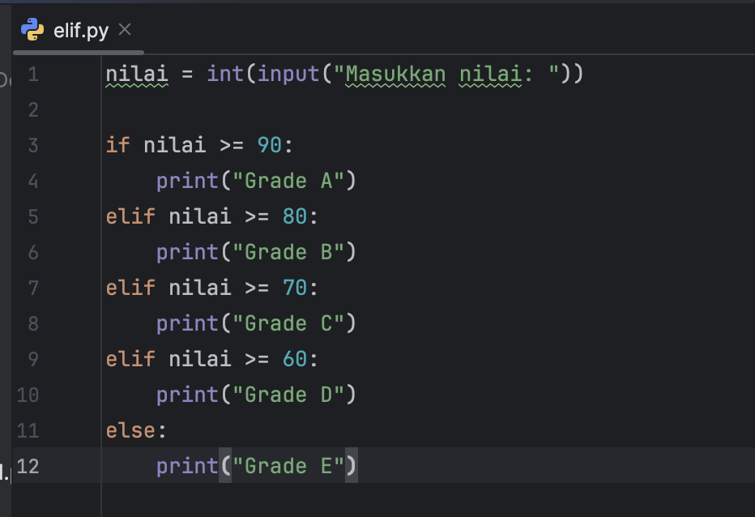
elif.py

Slide 78
Kondisi dengan Operator Logika
Karena kondisi harus bernilai boolean, artinya kita bisa menggunakan operator, misal operator logika, seperti and, or dan not

Slide 79
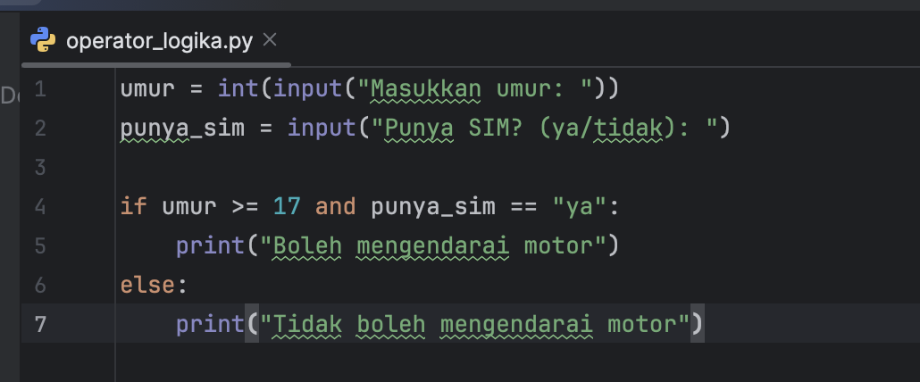
operator_logika.py

Slide 80
Nested if (if Bersarang)
Kita bisa menempatkan if di dalam if yang lain

Slide 81
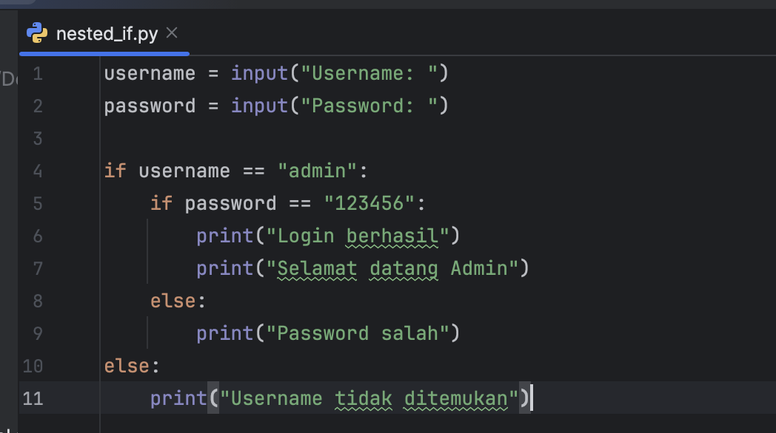
nested_if.py

Slide 82
Pernyataan Match Case
match-case adalah fitur alternatif yang lebih bersih untuk elif yang banyak

Slide 83
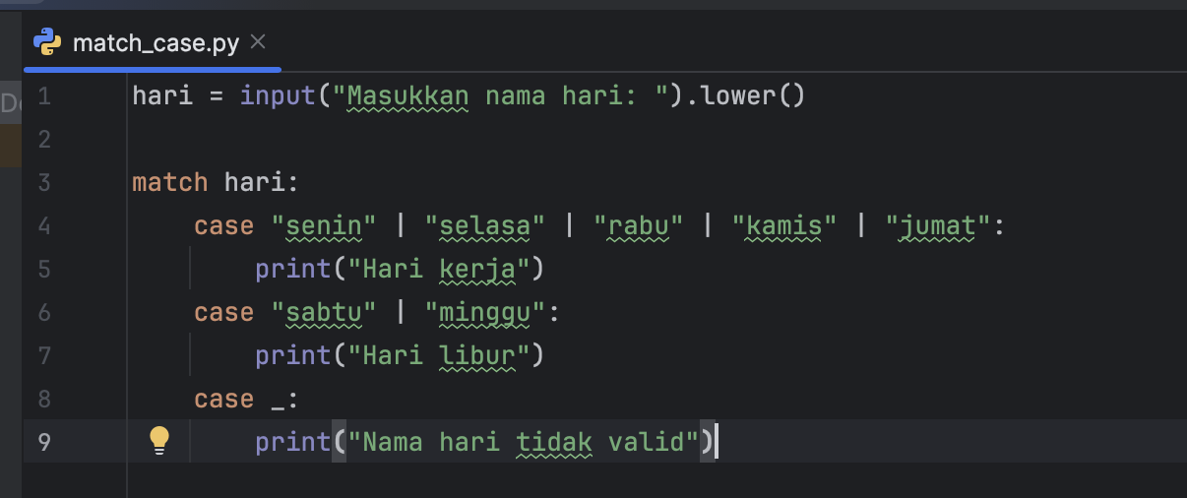
match_case.py

Slide 84
Conditional Expression (Ternary Operator)
Conditional expression memungkinkan kita menulis kondisi sederhana dalam satu baris

Slide 85
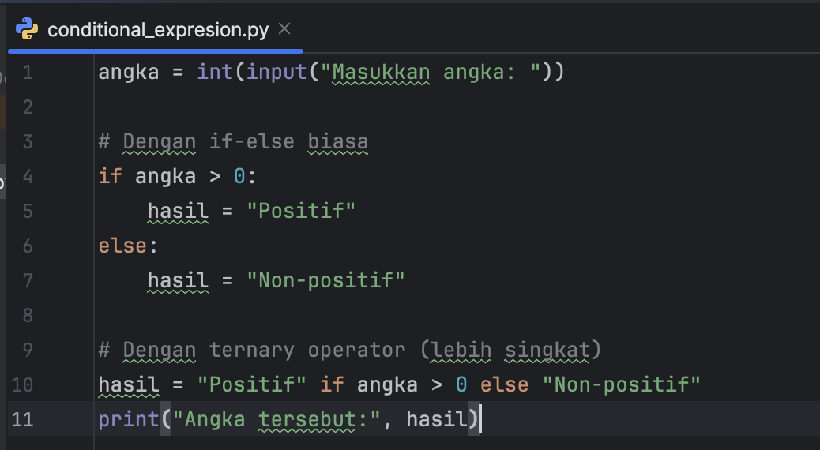
conditional_expression.py

Slide 86
Perulangan

Slide 87
Apa itu Perulangan?
Perulangan (loop) adalah cara untuk menjalankan kode yang sama berulang kali.
Dengan perulangan, kita bisa menghemat waktu dan membuat kode lebih efisien daripada menulis kode yang sama berkali-kali.

Slide 88
For Loop
For loop digunakan untuk mengulang kode sejumlah tertentu atau mengiterasi melalui sekumpulan data.
For Loop biasanya menggunakan function range() untuk membuat urutan angka untuk perulangannya

Slide 89
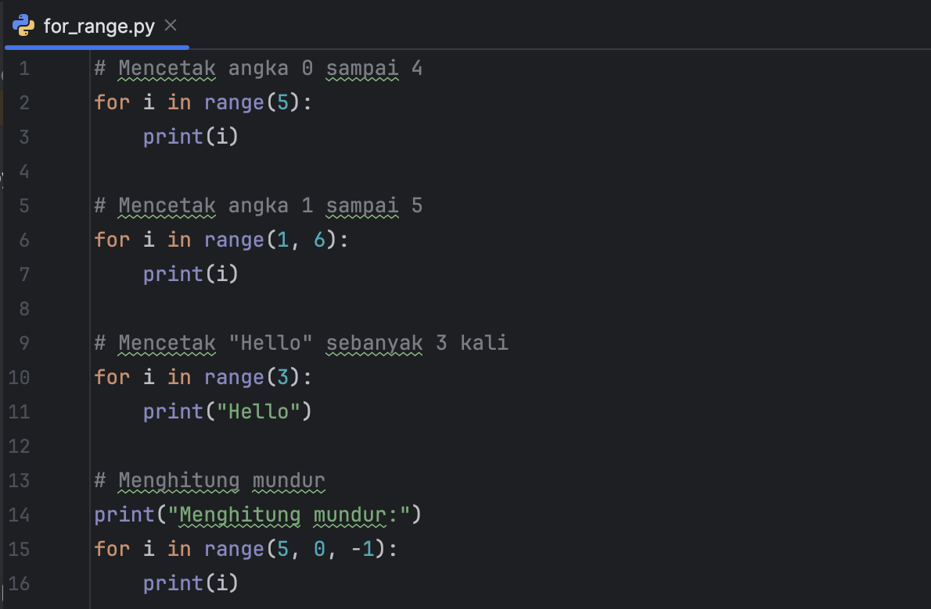
for_range.py

Slide 90
For Loop dengan String
For loop juga bisa digunakan untuk mengiterasi setiap karakter dalam string

Slide 91
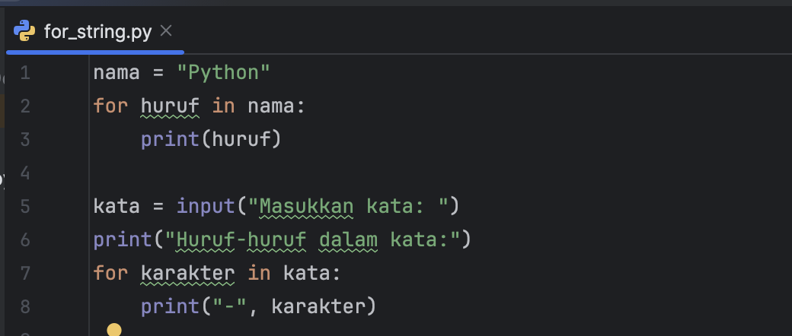
for_string.py

Slide 92
While Loop
While loop mengulang kode selama kondisi tertentu masih True.

Slide 93
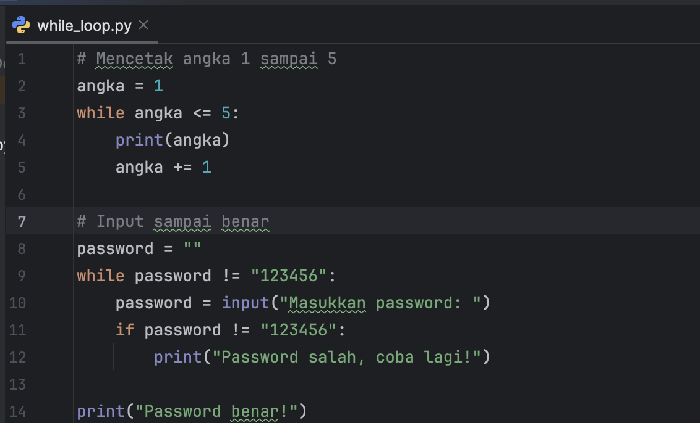
while_loop.py

Slide 94
Break dan Continue
break digunakan untuk keluar dari perulangan
continue digunakan untuk melanjutkan ke iterasi berikutnya

Slide 95
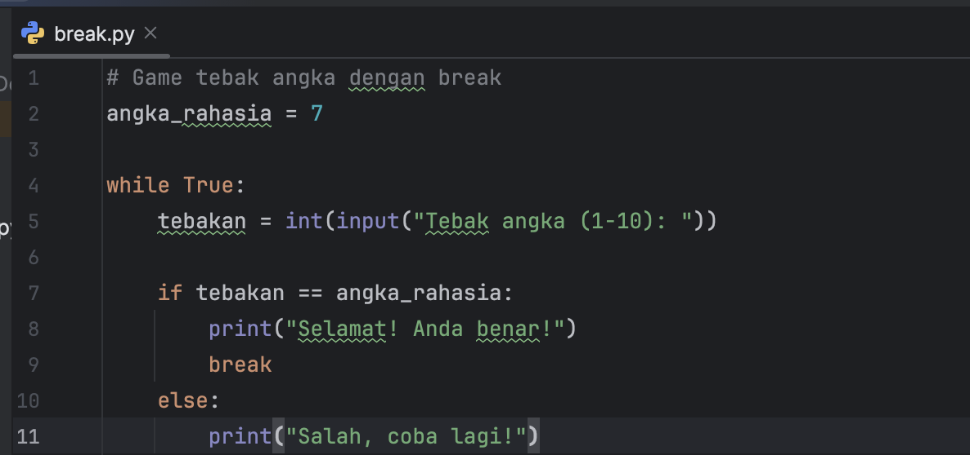
break.py

Slide 96
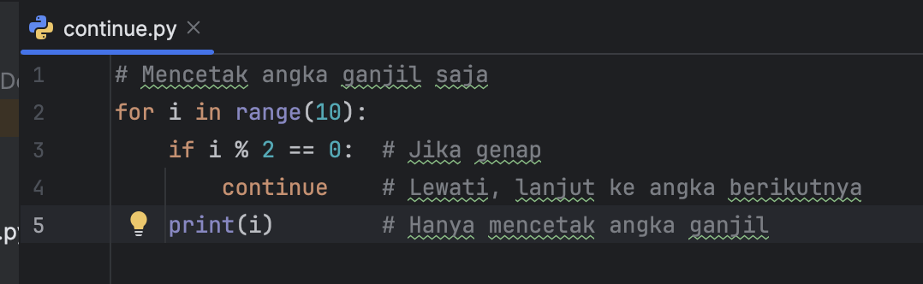
continue.py

Slide 97
Loop dengan Else
Python memiliki fitur unik dimana loop bisa memiliki clause else yang dieksekusi jika loop selesai secara normal (tidak dengan break).

Slide 98
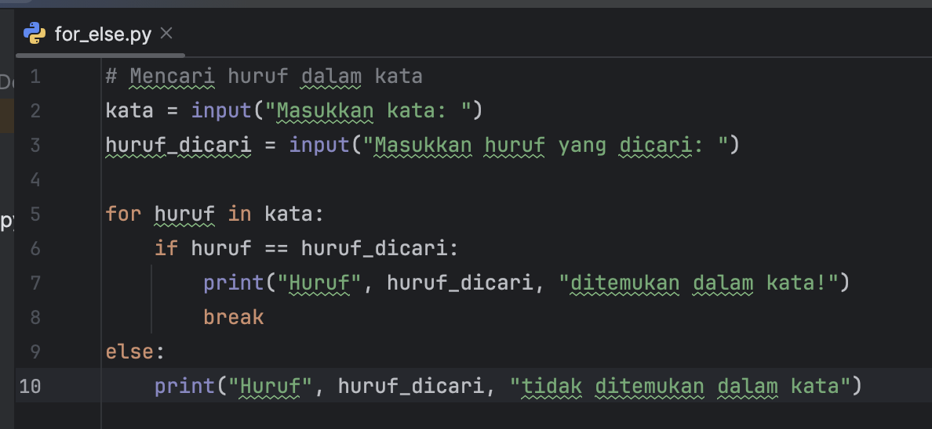
for_else.py

Slide 99
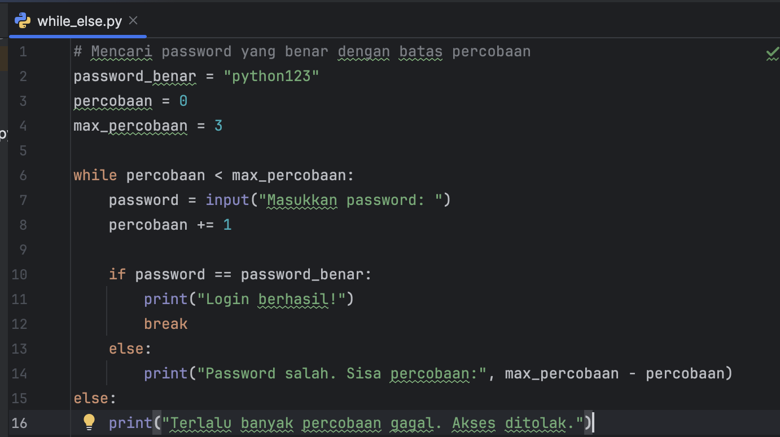
while_else.py

Slide 100
Perulangan Bersarang (Nested Loop)
Kita bisa menempatkan perulangan di dalam perulangan

Slide 101
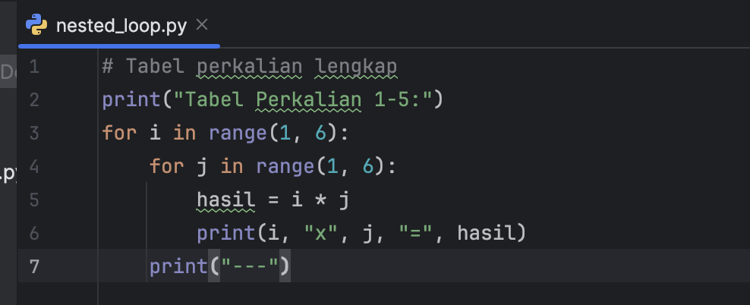
nested_loop.py

Slide 102
Struktur Data

Slide 103
Apa itu Struktur Data?
Data structures (struktur data) adalah cara untuk menyimpan dan mengorganisir data dalam program.
Sejauh ini kita sudah belajar menyimpan satu nilai dalam satu variabel.
Sekarang kita akan belajar cara menyimpan banyak nilai sekaligus.

Slide 104
List (Daftar)
List adalah kumpulan data yang bisa menyimpan banyak nilai dalam satu variabel. List ditulis dengan menggunakan kurung siku [].

Slide 105
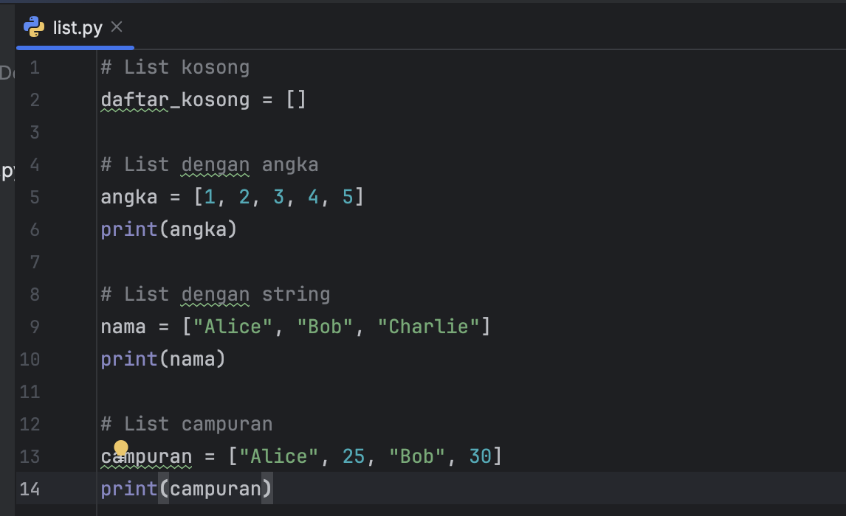
list.py

Slide 106
Manipulasi List
Mengakses list, sama seperti string, list menggunakan index yang dimulai dari 0
Mengubah Elemen List, bisa menggunakan index dan ubah seperti mengubah variabel
Menambah Elemen ke List, bisa menggunakan method append(data) untuk menambah diakhir, dan insert(index, data) untuk menambah setelah index
Menghapus Elemen dari List, bisa menggunakan method remove(index), atau method pop() untuk menghapus elemen terakhir
Untuk menghitung panjang list, kita bisa menggunakan function len(list)
List bisa digabungkan dengan list lain menggunakan operator + (tambah)
List juga sama seperti string, bisa di iterasi menggunakan for loop

Slide 107
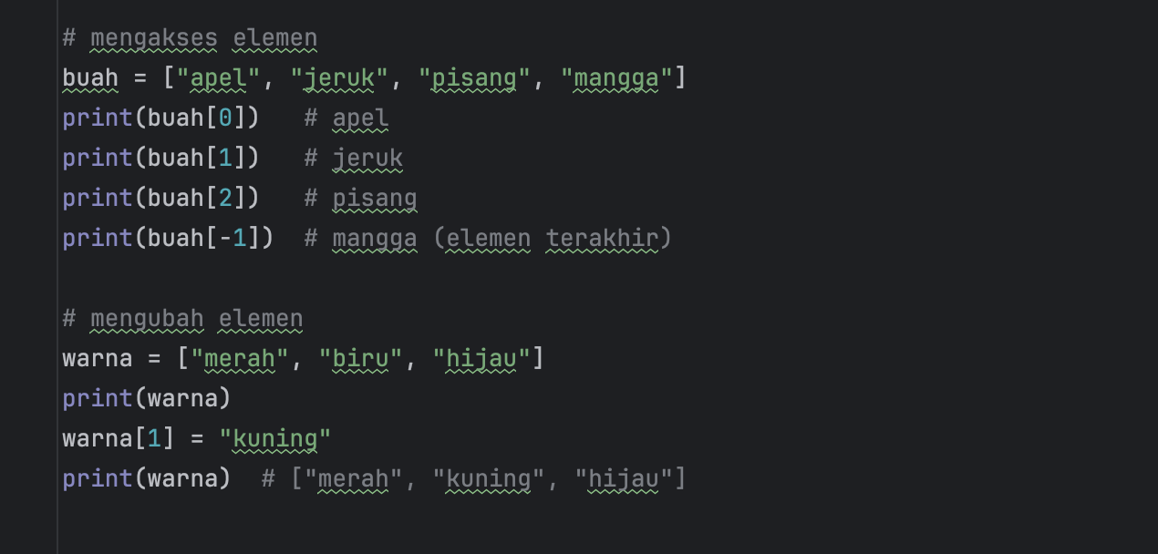
list.py

Slide 108
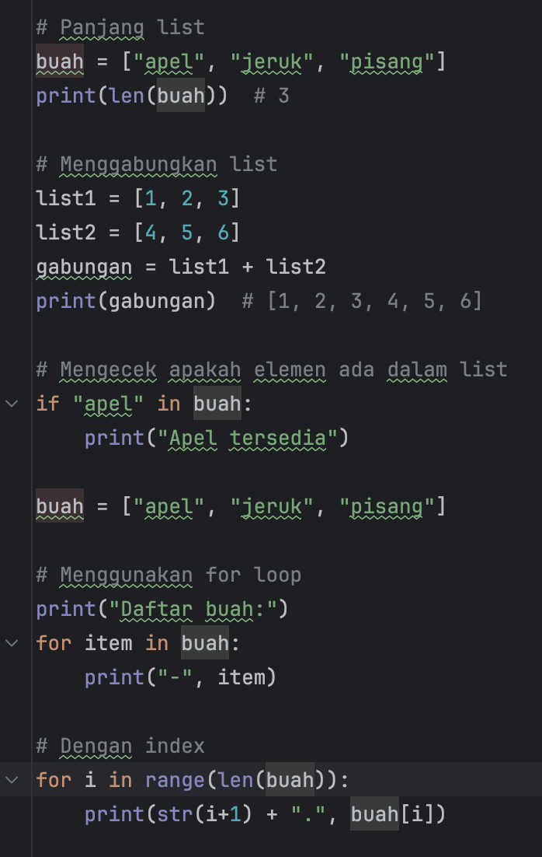
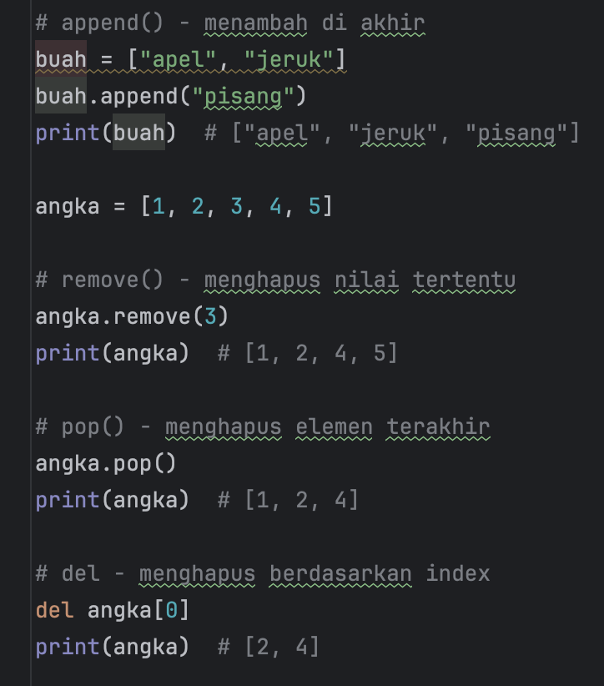
list.py

Slide 109
Tuple
Tuple mirip dengan list, tetapi tidak bisa diubah setelah dibuat. Tuple ditulis dengan kurung biasa ().
Untuk membuat tuple, kita bisa buat langsung menggunakan kurung, misal (satu, dua, tiga), kita bisa buat data bebas berapapun yang kita mau
Untuk mengakses data di tuple, sama seperti di list dan string, kita bisa gunakan index dengan kurung kotak
Tuple tidak bisa diubah setelah dibuat, jadi tidak ada operasi untuk mengubah atau menghapus data di tuple
Untuk mengetahui panjang tuple, kita bisa gunakan function len(tuple)
Sama seperti list, kita juga bisa melakukan iterasi di tuple

Slide 110
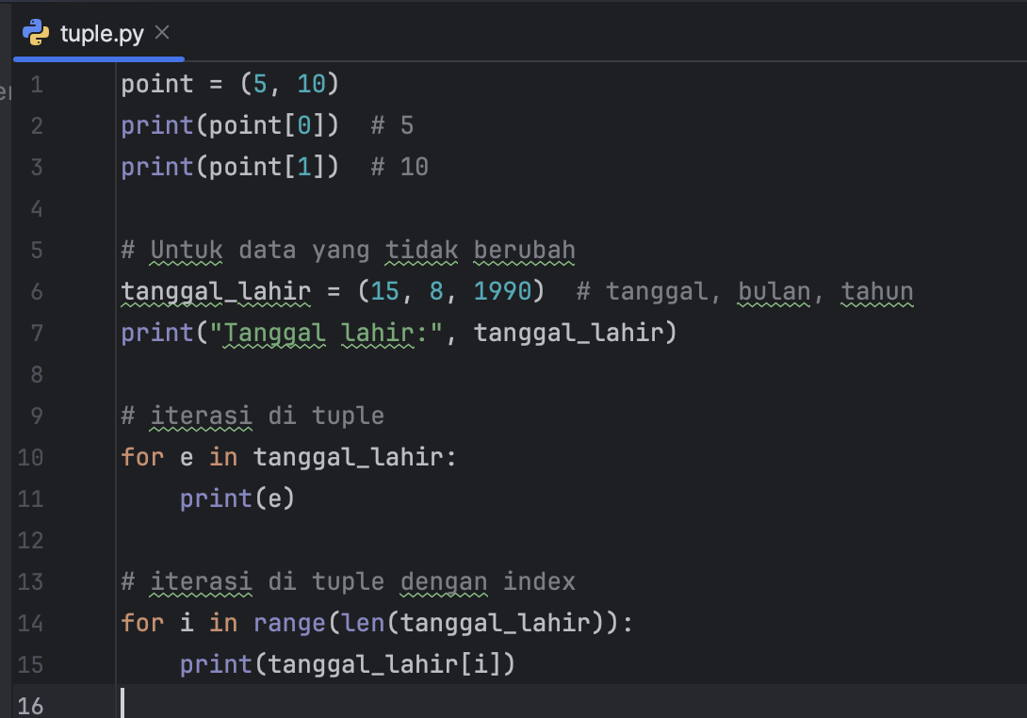
tuple.py

Slide 111
Dictionary (Kamus)
Dictionary menyimpan data dalam pasangan key-value (kunci-nilai). Dictionary ditulis dengan kurung kurawal {}.
Untuk membuat data dictionary, kita perlu menentukan key dan juga value nya.
Key di dictionary bisa tipe data seperti string, integer, float, boolean, namun biasanya kebanyakan orang menggunakan string untuk key nya
Untuk mengakses dan mengubah value di dictionary, kita bisa gunakan key dengan kurung kotak, seperti di list
Untuk menghapus value di dictionary, kita bisa gunakan kata kunci del dict[key]
Untuk mengetahui panjang dictionary, kita bisa gunakan len(dictionary)
Dictionary juga bisa di iterasi menggunakan perulangan for sama seperti list yang mengembalikan key nya

Slide 112


dictionary.py

Slide 113
Set (Himpunan)
Set adalah kumpulan data yang tidak berurutan dan tidak memiliki elemen duplikat.
Set ditulis dengan kurung kurawal {} atau fungsi set().
Untuk menambah data ke set, kita bisa gunakan method add(value)
Untuk menghapus data di set, kita bisa gunakan method remove(value)
Karena data di set tidak duplicate dan tidak berurutan, maka tidak bisa diakses menggunakan index
Untuk mengakses data di set, biasanya menggunakan perulangan for

Slide 114

set.py

Slide 115
Function

Slide 116
Apa itu Function?
Function (fungsi) adalah blok kode yang dapat digunakan berulang kali.
Function membantu kita menulis kode yang lebih terorganisir, mudah dibaca, dan mudah dipelihara.
Dengan function, kita tidak perlu menulis kode yang sama berkali-kali.

Slide 117
Membuat Function
Function dibuat menggunakan kata kunci def
Lalu diikuti dengan nama function dan diakhiri dengan kurung buka dan tutup
Biasanya nama function dibuat seperti nama variable, snake_case dan hurup kecil semua.
Isi function harus terdapat spasi untuk menandakan bahwa itu adalah isi dari function nya
Untuk memanggil function, kita bisa langsung panggil dengan nama_function diikuti dengan kurung buka tutup

Slide 118

function.py

Slide 119
Function dengan Parameter
Parameter memungkinkan kita mengirim data ke function
Caranya kita bisa tambahkan nama parameter diantara kurung buka dan kurung tutup di function
Jika kita ingin menambahkan lebih dari satu parameter, kita bisa gunakan karakter koma sebagai pemisah parameter tersebut
Saat memanggil function nya, maka kita wajib mengisi data pada parameter function nya

Slide 120

function.py

Slide 121
Function dengan Return Value
Saat membuat function, mungkin kita ingin function tersebut melakukan suatu kegiatan dan hasil kegiatan tersebut ingin kita dapatkan.
Function bisa mengembalikan nilai dari kegiatan yang dilakukan di dalam function
Function bisa mengembalikan nilai menggunakan kata kunci return
Setelah kata kunci return, diikuti dengan nilai yang akan dikembalikan di function tersebut

Slide 122

function.py

Slide 123
Default Parameter
Saat kita menambahkan parameter di function, maka kita wajib mengisi nilai para parameter tersebut ketika memanggil function nya
Namun, kita juga bisa menambahkan default parameter, yaitu nilai awal untuk parameter tersebut
Hal ini menjadikan jika kita tidak mengisi nilai pada parameter tersebut, maka parameter tersebut akan menggunakan nilai awal
Posisi default parameter, tidak boleh di depan parameter biasa, harus di belakang parameter biasa
Untuk membuat default parameter, cukup tambahkan = (sama dengan) dan diikuti dengan nilai awalnya

Slide 124

function.py

Slide 125
Keyword Argument
Argument adalah nilai yang kita kirim ke parameter function ketika kita memanggil function
Saat memanggil function, posisi argument harus sama dengan posisi parameter di function
Namun, jika kita ingin mengubah posisi argument, sehingga posisinya tidak harus sama dengan posisi parameter, maka kita harus menyebutkan nama parameter nya saat memanggil function
Fitur ini disebut Keyword Argument
Saat menggunakan Keyword Argument, kita juga bisa mengkombinasikan dengan Argument biasa

Slide 126

function.py

Slide 127

function.py

Slide 128
Local Variable
Saat kita membuat variabel di dalam function, maka variabel tersebut bersifat local di function itu, artinya tidak bisa digunakan di luar function

Slide 129

function.py

Slide 130
Global Variable
Variable yang kita buat di luar function, maka bisa digunakan di dalam function, atau bersifat global
Namun kita tidak bisa mengubah nilai dari global variable di dalam function, jika kita ingin mengubah nilai dari global variable, maka kita harus gunakan kata kunci global di dalam function nya

Slide 131

function.py

Slide 132
Parameter Dinamis
Python juga mendukung parameter dinamis
Kita bisa menambahkan tanda * sebelum nama parameter untuk memberi tahu bahwa itu adalah parameter dinamis berupa List
Atau kita bisa gunakan tanda ** sebelum nama parameter untuk memberi tahu bahwa itu adalah parameter beruba Dictionary

Slide 133

function.py

Slide 134
Penanganan Error

Slide 135
Apa itu Error?
Error adalah kesalahan yang terjadi saat program berjalan.
Ketika error terjadi, program akan berhenti dan menampilkan pesan error.

Slide 136

SyntaxError
Kesalahan sintaks

Slide 137

NameError
Variabel tidak ditemukan

Slide 138

TypeError
Kesalahan tipe data

Slide 139

ValueError
Nilai tidak valid

Slide 140

IndexError
Index tidak valid / tidak ditemukan

Slide 141

KeyError
Key tidak valid / tidak ditemukan

Slide 142

ZeroDivisionError
Pembagian dengan nol

Slide 143
Penanganan Error
Bagaimana untuk menangani error agar program kita tidak berhenti?
Penanganan error memungkinkan program untuk menangani error dengan baik tanpa berhenti secara tiba-tiba.

Slide 144
Try-Except
try-except digunakan untuk menangani error yang mungkin terjadi

Slide 145

error.py

Slide 146
Menangani Error Spesifik
Saat menangani error, mungkin kita ingin melakukan hal yang berbeda untuk jenis error yang berbeda
Kita bisa menyebutkan tipe errornya setelah kata kunci except, sehingga jika terjadi error jenis tersebut, maka bagian except tersebut yang akan dieksekusi
Kita bisa menambahkan lebih dari satu except

Slide 147

error.py

Slide 148
Try-Except-Else
try-except juga memiliki bagian else seperti pada if dan for
Bagian else dijalankan jika tidak ada error pada try-except
Jika terjadi error, bagian else tidak akan dijalankan

Slide 149

error.py

Slide 150
Try Except Finally
else di try-except hanya akan dijalankan ketika tidak ada error
Bagaimana jika kita ingin melakukan sesuatu, baik itu jika terjadi error ataupun tidak?
Kita bisa menggunakan finally
finally selalu dijalankan, baik ada error atau tidak

Slide 151

error.py

Slide 152
File Input Output

Slide 153
Apa itu File I/O (Input/Output)?
File I/O (Input/Output) adalah kemampuan program untuk membaca data dari file dan menulis data ke file.
Dengan file I/O, kita bisa:
Menyimpan data secara permanen
Membaca data yang sudah tersimpan
Membuat laporan dalam bentuk file
Memproses data dari file eksternal
Backup dan restore data aplikasi

Slide 154
Membuka dan Menutup File
Untuk membuka file, kita bisa menggunakan function open(file, mode)
Setelah selesai membuka file, jangan lupa tutup menggunakan function close() pada variabelnya
Saat membuka file, kita harus tentukan mode nya

Slide 155
Mode File
Mode | Deskripsi | Contoh Penggunaan
r | Read (baca) | Membaca file yang sudah ada
w | Write (tulis) | Menulis file baru atau menimpa file lama
a | Append (tambah) | Menambah data di akhir file
x | Create (buat) | Membuat file baru, error jika sudah ada

Slide 156
Menulis ke File
Untuk menulis ke file, kita bisa gunakan function write(string)
Perlu diperhatikan, file yang sudah di close() tidak bisa ditulis lagi

Slide 157

file.py

Slide 158
Membaca dari File
Untuk membaca dari file, kita bisa menggunakan function read(), function ini akan mengembalikan seluruh isi file
Namun mungkin kadang kita hanya ingin membaca file per-baris, maka kita bisa menggunakan iterasi for untuk membaca per baris

Slide 159

file.py

Slide 160
With Statement (Rekomendasi)
Saat membaca/menulis file, kita harus berhati-hati karena jika terjadi error, dan kita lupa melakukan close(), maka aplikasi kita bisa terjadi Memory Leak, yaitu kondisi dimana informasi file masih ada di memori aplikasi, padahal kita sudah tidak menggunakan file tersebut
Hal ini sangat berbahaya karena penggunaan memori aplikasi kita akan semakin besar tanpa kita sadari
with statement memastikan file otomatis tertutup, bahkan jika terjadi error
Dengan menggunakan with statement, kita tidak perlu khawatir kita lupa menutup file menggunakan close()

Slide 161

file.py

Slide 162
Error Handling untuk File
Walaupun selalu menutup file menggunakan with statement, tapi jika terjadi error, maka tetap aplikasi akan terhenti
Oleh karena itu, kita tetap perlu menggunakan try-except
Misal, bagaimana jika file yang kita baca itu tidak ada, maka akan terjadi error FileNotFoundError misalnya

Slide 163

file.py

Slide 164
Aplikasi Kalkulator Sederhana

Slide 165
Kalkulator Sederhana
Penjumlahan
Pengurangan
Perkalian
Pembagian

Slide 166
Aplikasi Permainan Tebak Angka

Slide 167
Permainan Tebak Angka
Buat angka random
Hint "terlalu besar" atau "terlalu kecil"
Hitung jumlah tebakan
Ada maksimal tebakan

Slide 168
Aplikasi Ujian Sekolah

Slide 169
Aplikasi Ujian Sekolah
Membaca soal dari File
Mengacak soal ujian
Mengacak posisi jawaban soal
Hasil score murid

Slide 170
Penutup

